Slide 1
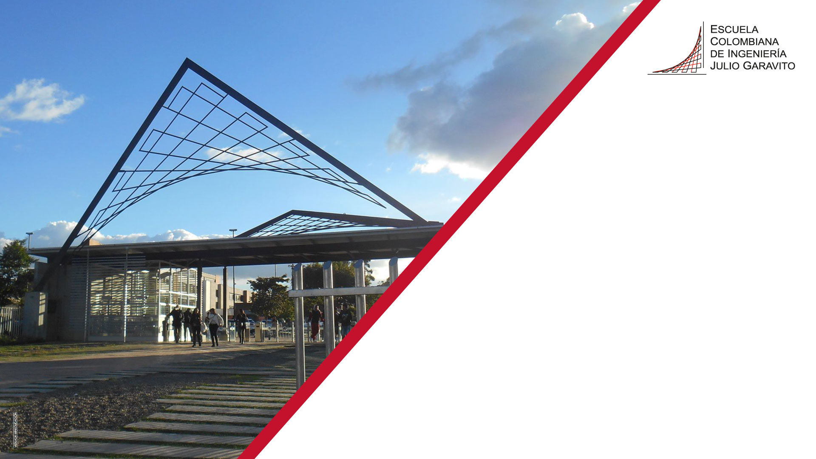
INFORME DE FACTIBILIDAD
Por:
Santiago Martinez Martinez
Diego Murcia Cespedes
Nikolas Bernal Giraldo

Slide 2
MISIÓN
Ejercer control como autoridad migratoria a ciudadanos nacionales y extranjeros en el territorio colombiano de manera técnica y especializada, brindando servicios de calidad, en el marco de la Constitución y la ley.

Slide 3
VISIÓN
En el año 2022, Migración Colombia, como la Autoridad Migratoria, será reconocida a nivel mundial por ser innovadora y modelo de buenas prácticas en gestión migratoria.

Slide 4
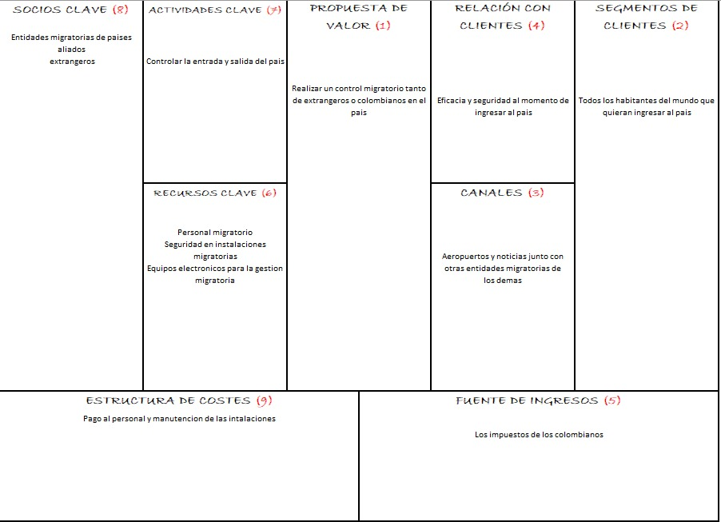
MODELO CANVAS

Slide 5
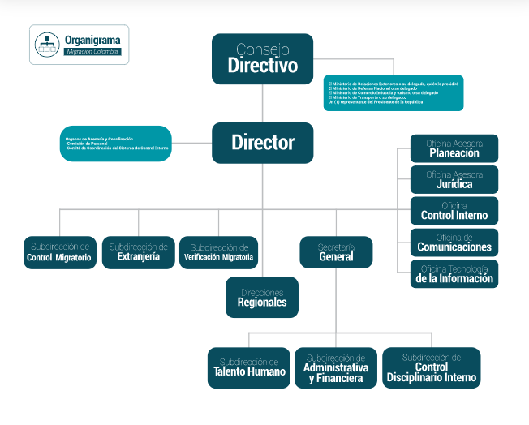
ESTRUCTURA ORGANIZACIONAL

Slide 6
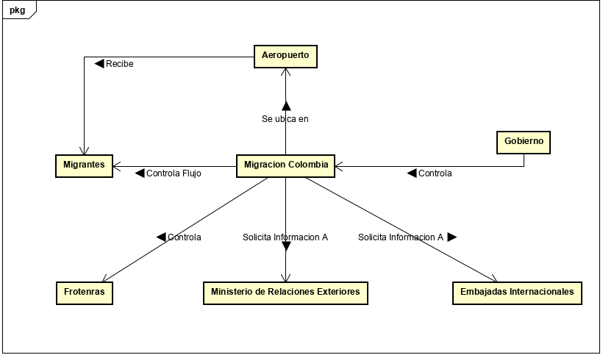
DIAGRAMA NIVEL 0

Slide 7
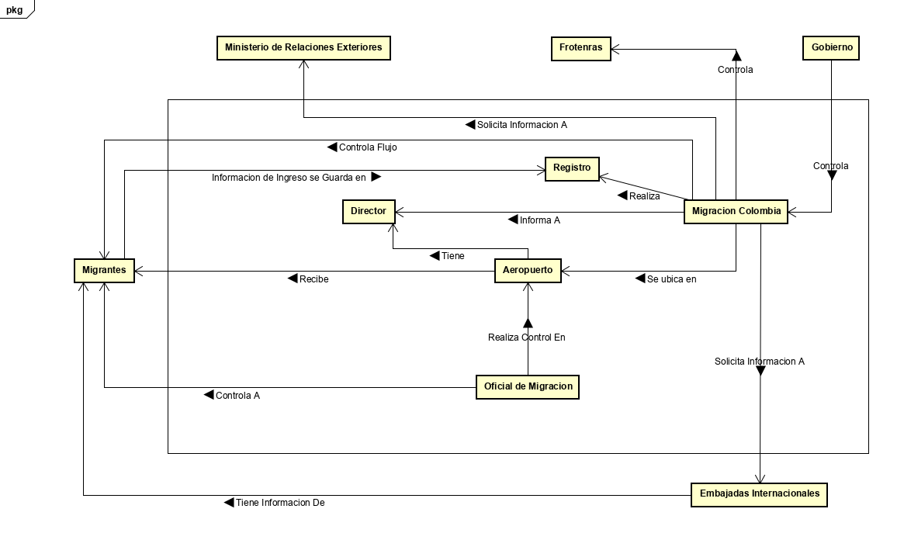
DIAGRAMA NIVEL 1

Slide 8
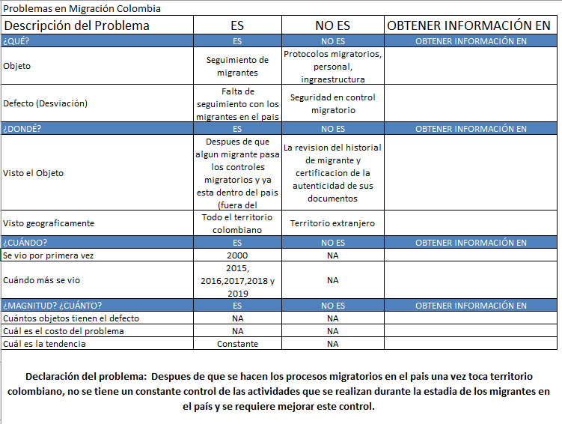
DIAGNÓSTICO DE PROBLEMA
MATRIZ ES/NO ES

Slide 9
ÁRBOL DE PROBLEMA
IDENTIFICACION DEL PROBLEMA
No se tiene buen control de las actividades realizadas por los migrantes
EXAMINAR LOS EFECTOS DEL PROBLEMA
Afecta la seguridad de los colombianos, más donde hay mayor cantidad de extranjero
IDENTIFICAR POSIBLES CAUSAS
Falta de actualización en los sistemas electrónicos usados.
DIAGNÓSTICO DE PROBLEMA

Slide 10
DEFINIR LOS OBJETIVOS PARA LA SOLUCIÓN
Implementar un sistema electrónico que cubra la necesidad, pero que sea económico y no sobrepase los presupuestos establecidos para mantener la seguridad de los colombianos.
FORMULAR ACCIONES PARA SOLUCIONAR EL PROBLEMA
Invertir en sistemas de seguimiento e investigación, teniendo siempre los mas actualizado a nivel mundial.
CONFIGURAR ALTERNATIVAS VIABLES Y PERTINENTES
Implementación de cámaras de seguimiento y reconocimiento facial, con un software basado en inteligencia artificial que analice y capture los movimientos de la persona y así determinar si se esta o no delinquiendo.

Slide 11
ALCANCE DEL ESTUDIO
Si no se busca una solución óptima para este problema el índice de delincuencia por parte de personas extranjeras aumentaría ya no se tiene un control sobre estas, cabe aclarar que el 92% de las personas que entran a Colombia son del país vecino Venezuela, los cuales vienen de una mala situación de su país.
Recursos:
Cantidad de Tiempo: 2 años
Mano De Obra: Analistas, ingenieros y expertos en el área de seguimiento de individuos por medios tecnológicos
Recursos: Equipos electrónicos como cámaras de reconocimiento facial, tecnologías biométricas y bases de datos consolidadas para el almacenamiento de la información registrada por estos medios.
Cada cámara tiene un precio de 338 Euros.
Bogotá tiene aproximadamente 4000 cámaras.
Precio estimado por ciudad 5.500 millones de pesos por ciudad, sin tener costo de instalación y conexión a la red cerrada

Slide 12
SOLUCIONES POTENCIALES
Con ayuda de tecnologías empleadas en los aeropuertos, como lo son el reconocimiento facial efectuado en el proceso migratorio manual, podemos adoptar las principales ciudades de Colombia, las que reciban la mayor cantidad de viajeros extranjeros de los diferentes países, podemos tenerlos identificados en su estadía en las principales ciudades y si es posible en un futuro, ir estableciendo este mecanismo de control en las otras ciudades del territorio.

Slide 13
RESTRICCIONES
Externas:
Migración Colombia tiene que seguir procesos tal cual lo limita la ley, es decir, todo cambio en el proceso migratorio, como lo es nuevos procesos de control, estudio y negación de entrada al país, debe de ser informado y autorizado por los entes gubernamentales.
Internas:
Migración Colombia cuenta con un presupuesto limitado para la implementación e inversión en nueva tecnología, esto es una limitante ya que se necesitaría ayuda económica para poder instalar cámaras en las zonas con mayor delincuencia por parte de extranjeros, en especial en la capital del país, donde hay más flujo de extranjeros.

Slide 14
CRITERIOS
SOCIALES: Alto control en el proceso de entrada de migrantes al país, rápido pero seguro y eficiente, donde se asegure casi al 100% que no habrán faltas a la ley por parte de ninguno de los migrantes que se le permitió la entrada al país.
POLITÍCOS: Asegurar que no se infravalore a la persona y sus derechos durante el debido proceso migratorio, como también garantizar la seguridad del personal y usuarios del aeropuerto.
TÉCNICOS: Mejora en la logística al tener alta llegada de vuelos internacionales.
ECONÓMICOS: Incremento al presupuesto por parte del estado, para inversiones a la infraestructura de seguridad en el aeropuerto.

Slide 15
SOLUCIONES FACTIBLES
Implementacion de camaras con reconocimiento facial, las cuales ayudaran al seguimiento de extranjeros en las ciudades del pais.

